Slide 2

Inditex
Fausto Bauwens, Maarten Danneels, Suyin François
2024-2025

Slide 3

Korte inleiding
Zara, Berschka, Pull&Bear, Stradivarius, Massimo Dutti, Oysho
Kleding en cosmetica
Spaansbeursgenoteerde modegigant en is gevestigd in het Spaanse stadje Arteixo

Slide 4
Geschiedenis
1963: CEO: Amancio Ortega
1975: eerste Zara winkel Spanje
1991-99: Pull&Bear, Massimo Dutti, Bershka and Stradivarius joinen de Inditex Group
2021-22: nieuwe CEO: Óscar García Maceiras

Slide 5
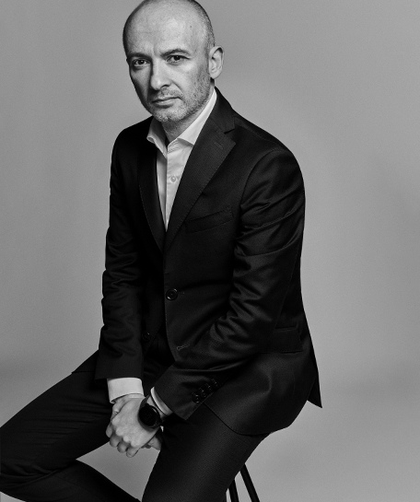
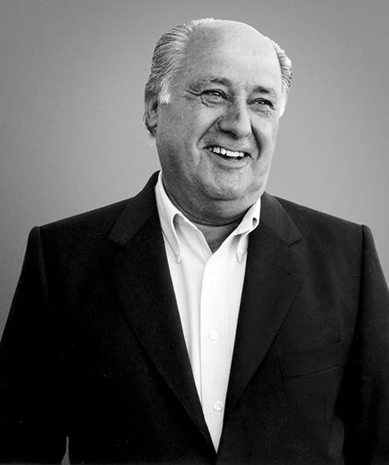
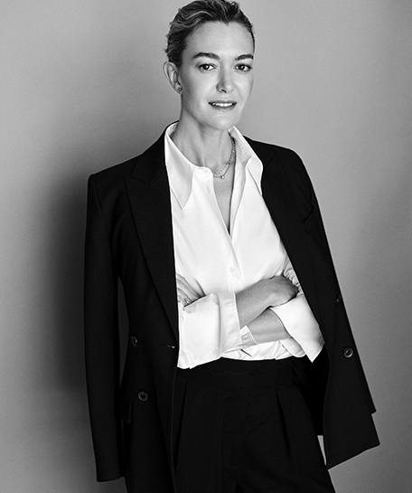
Management
CEO: Óscar García Maceiras (80,314)
Amancio Ortega (1,848,000,315)
-> 60% aandelen in eigen handen
Marta Ortega Pérez (42,511)
Aandelen met stemrecht

Slide 6
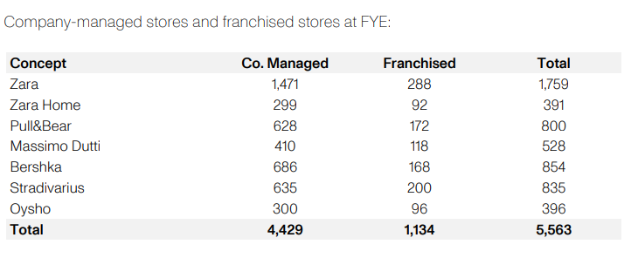
Bedrijfsactiviteiten

Slide 7
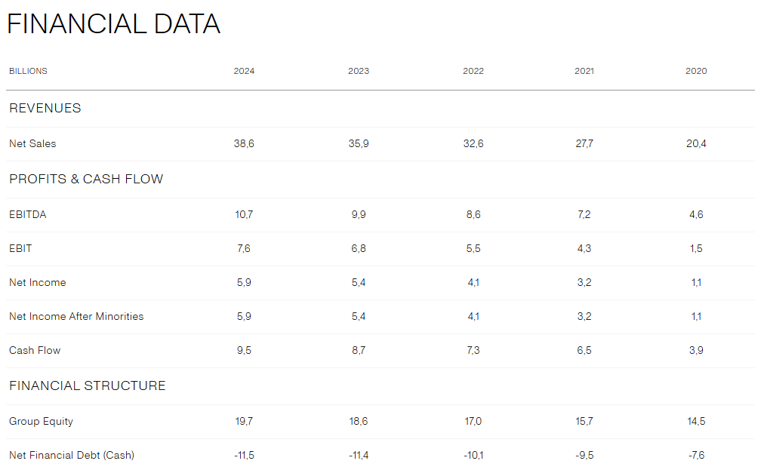

Slide 8
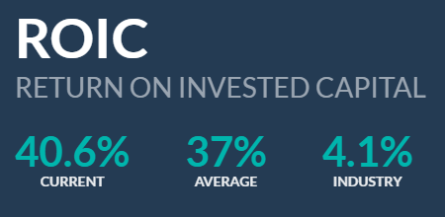
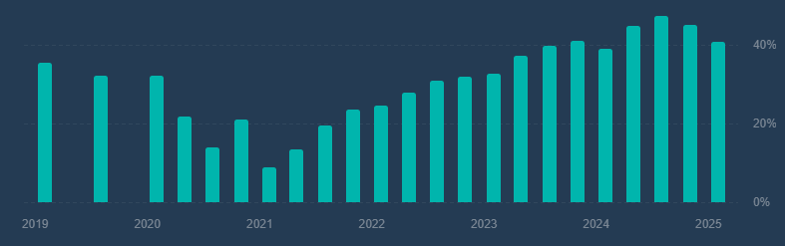
Financials

Slide 9
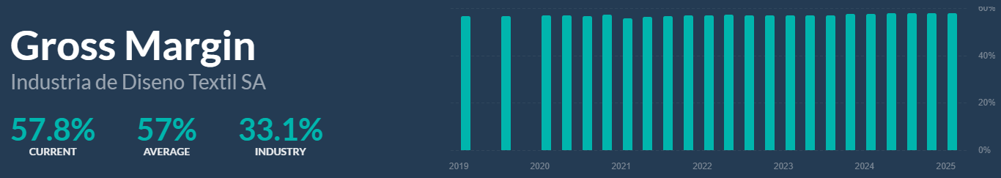
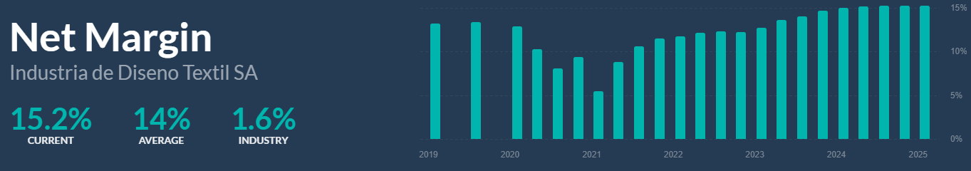
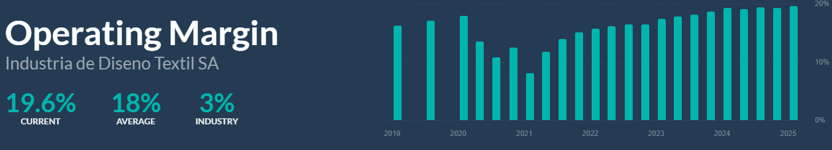
Financials

Slide 10
Cash Flow
Winstkwaliteit = Free Cash Flow/ Net Income
-> 5 jaar gemiddelde van 142%

Slide 11
Waardering
Inditex -> P/E = 24
H&M -> P/E = 18

Slide 12
SWOT-analyse
Strengths:
Inditex heeft een hoge winstgevendheid en sterke kasstromen
Inditex bezit populaire merken zoals Zara, die wereldwijd een sterke reputatie hebben
5563 winkels in meer dan 90 landen
Zetten in op CO2-reductie
Weaknesses:
Zara is goed voor een groot deel van de omzet, wat een risico kan vormen
Onzekerheid over de importtarieven --> consumentenvertrouwen aanpassen

Slide 13
SWOT-analyse
Opportunities:
Online verkoop kan verder groeien, vooral via sociale media en AI-gestuurde aanbevelingen
Meer vraag naar ecologisch verantwoorde mode biedt kansen
Threats:
Andere fast fashion-spelers zoals H&M en SHEIN bieden sterke concurrentie
Overheden voeren strengere regels in voor duurzaam produceren

Slide 14
Conclusie
Sterke marktpositie
Indrukwekkende track record
Groot belang insiders

Slide 15
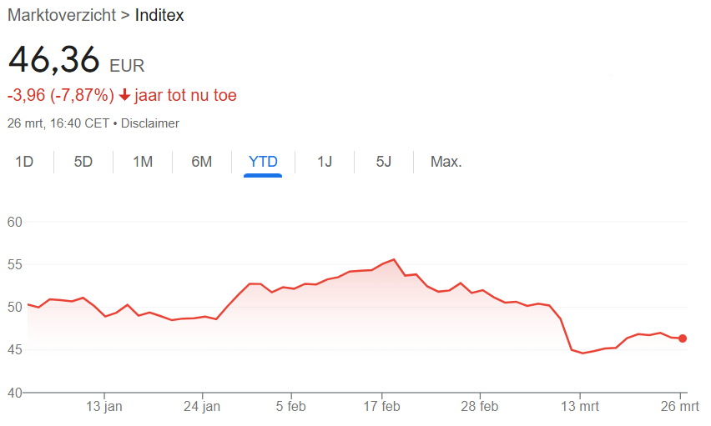
Voorstel
50 stuks aan €45

